Slide 1

CHÀO MỪNG THẦY CÔ VÀ CÁC EM
Giáo viên:

Slide 2







Những câu ca dao, tục ngữ về tình cảm anh chị em
- Anh em trên kính dưới nhường
Là nhà có phúc, mọi đường yên vui.
- Khôn ngoan đối đáp người ngoài
Gà cùng một mẹ chớ hoài đá nhau.
- Anh em như chông như mác.
- Một giọt máu đào hơn ao nước lã.
Các câu ca dao, tục ngữ về tình cảm ông bà - con cháu
- Ngó lên nuộc lạt mái nhà,
Bao nhiêu nuộc lạt nhớ ông bà bấy nhiêu.
- Con người có cố, có ông
Như cây có cội, như sông có nguồn.
- Bà ơi cháu quý bà thay
Quý bà về nỗi bà hay cho quà.
- Chim trời có tổ người có tông​.
- Cây kia ăn quả ai trồng
Sông kia uống nước hỏi dòng từ đâu.​
Những câu ca dao, tục ngữ về tình cảm cha mẹ - con cái
- Lên non mới biết non cao,
Nuôi con mới biết công lao mẹ hiền.
- Cá không ăn muối cá ươn
Con cãi cha mẹ trăm đường con hư.
- Công cha nặng lắm ai ơi,
Nghĩa mẹ bằng trời chín tháng cưu mang.
Ví dụ:
Công cha như núi Thái Sơn,
Nghĩa mẹ như nước trong nguồn chảy ra.
Một lòng thờ mẹ kính cha,
Cho tròn chữ hiếu mới là đạo con.
Sưu tầm những câu ca dao, tục ngữ, thành ngữ về tình cảm gia đình

Slide 3

CHỦ ĐỀ 5:
EM VỚI GIA ĐÌNH
TUẦN 17 - TIẾT 2:
ĐỘNG VIÊN, CHĂM SÓC NGƯỜI THÂN TRONG GIA ĐÌNH

Slide 4
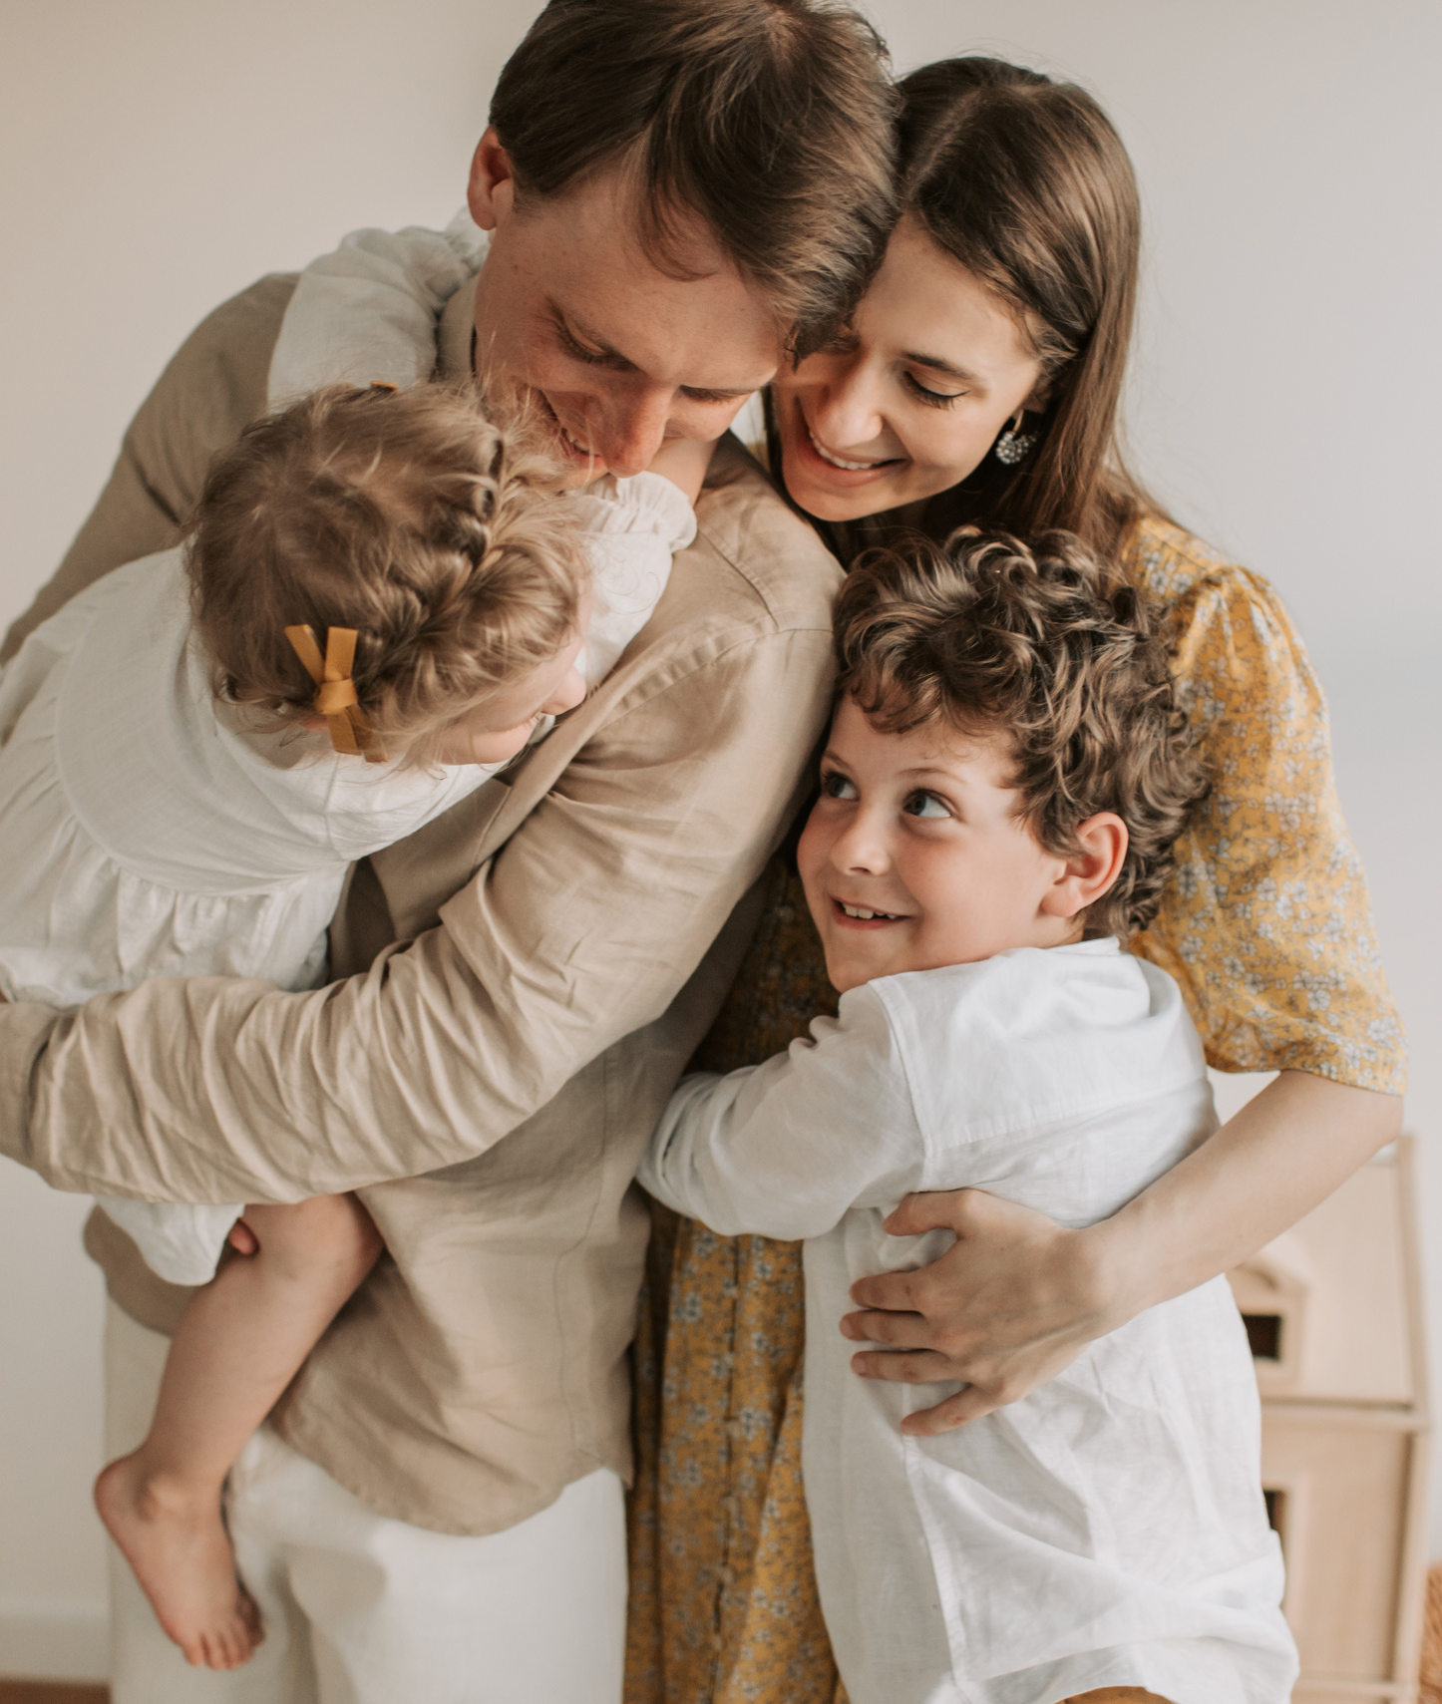
NỘI DUNG BÀI HỌC
Hoạt động 1: Nhận diện hành động, lời nói động viên người thân trong gia đình
Hoạt động 2: Xác định những lời nói, hành động em cần thực hiện để động viên, chăm sóc người thân.

Slide 5
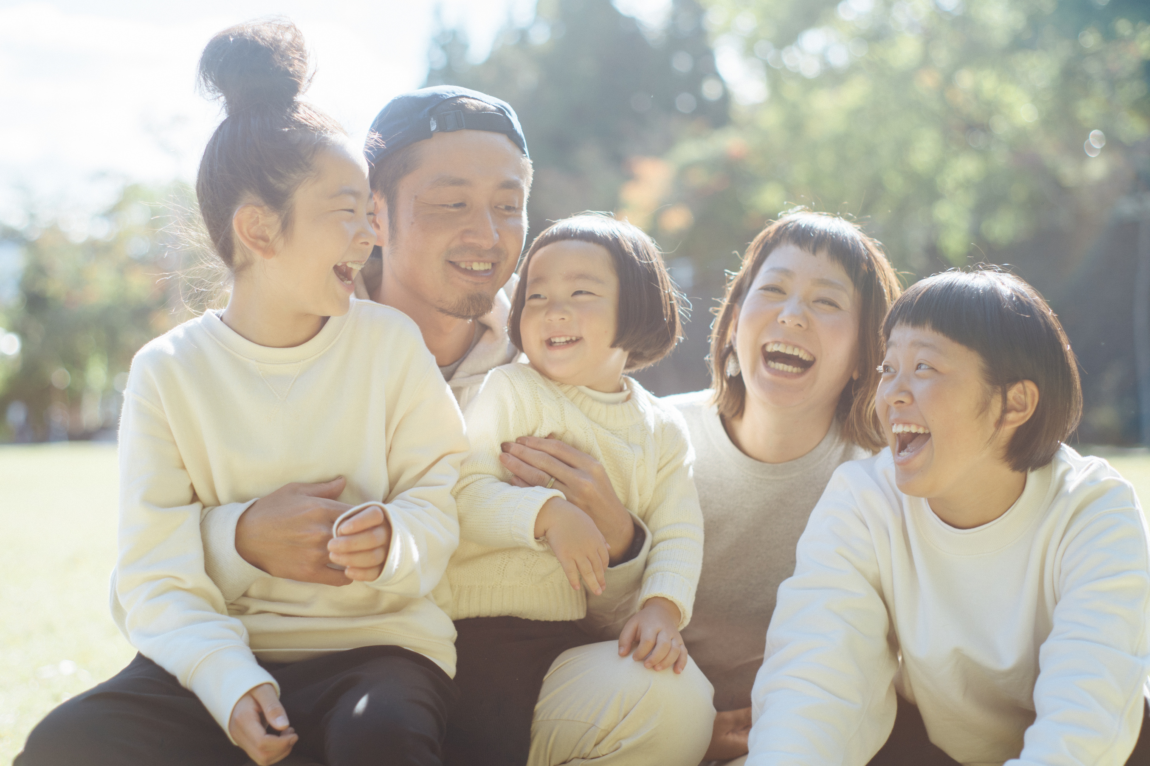
HOẠT ĐỘNG 1: NHẬN DIỆN HÀNH ĐỘNG, LỜI NÓI ĐỘNG VIÊN NGƯỜI THÂN TRONG GIA ĐÌNH

Slide 6
Những hành động, lời nói nào dưới đây có tác dụng động viên người thân trong gia đình:
1
An ủi khi người thân có chuyện không vui.
2
Trách mắng khi người thân làm điều sai
3
Khen ngợi mỗi khi người thân đạt được thành công dù nhỏ
4
Chăm chỉ học tập
5
Cố gắng vươn lên trong học tập để đạt kết quả tốt
6
Tặng quà cho người thân nhân dịp sinh nhật.

Slide 7


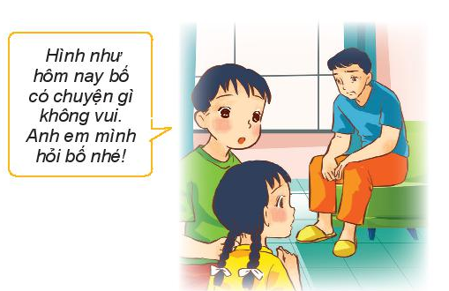

Em đã thực hiện được những lời nói, hành động nào để động viên người thân trong gia đình?
THẢO LUẬN NHÓM
Nêu cảm xúc của em khi động viên người thân và khi em nhận được sự động viên từ người thân.

Slide 8


An ủi khi người thân có chuyện không vui.
Khen ngợi mỗi khi người thân đạt được thành công dù nhỏ
Chăm chỉ học tập
KẾT LUẬN
Cố gắng vươn lên trong học tập để đạt kết quả tốt
Tặng quà cho người thân nhân dịp sinh nhật.

Slide 9

Hoạt động 2: Xác định những lời nói, hành động em cần thực hiện để động viên, chăm sóc người thân.

Slide 10
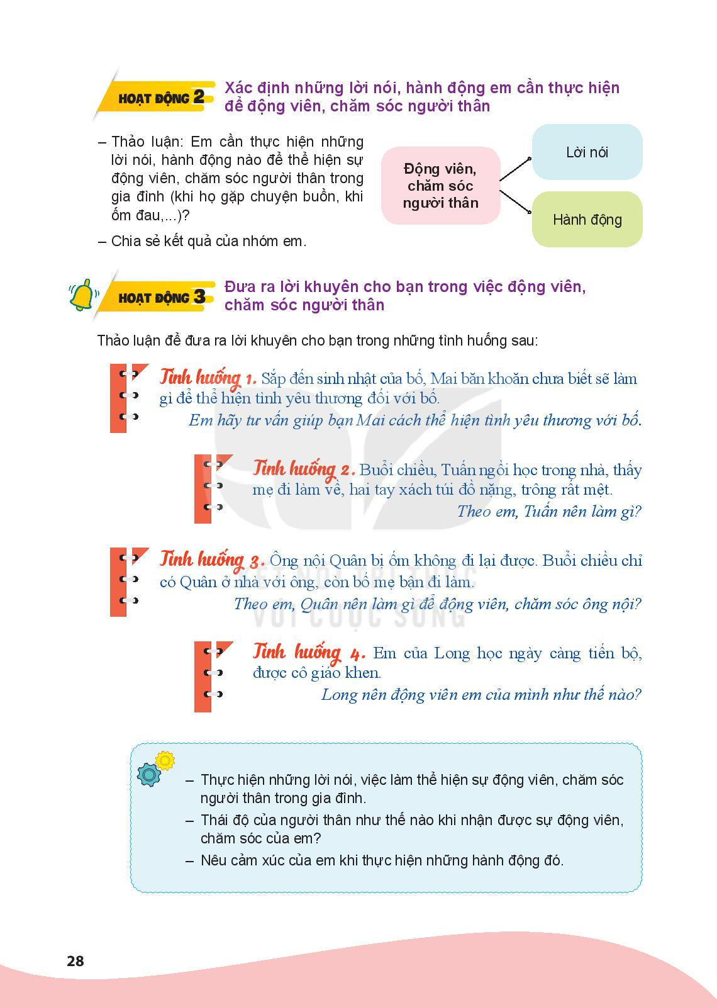
THẢO LUẬN NHÓM
- Thời gian: 5 phút
- yêu cầu: Em cần thực hiện những lời nói, hành động nào để thể hiện sự động viên, chăm sóc người thân trong gia đình (khi họ gặp chuyện buồn, khi ốm đau... )

Slide 11
+ An ủi khi người thân gặp chuyện không vui;
+ Hỏi thăm sức khoẻ ông bà, bố mẹ, anh chị em trong gia đình thường xuyên;
+ Chăm sóc các thành viên trong gia đình khi ốm đau;
+ Quan tâm đến sở thích và cảm xúc của người thân, thể hiện hành động yêu thương với họ;
+ Tặng quà cho người thân (ông bà, bố mẹ, anh chị em) nhân dịp sinh nhật....
KẾT LUẬN

Slide 12
LUYỆN TẬP
Thảo luận theo nhóm trong vòng 5 phút để đưa ra lời khuyên cho bạn trong những tình huống sau

Slide 13


TH1: Em sẽ nói với Mai cố gắng học nhận được thật nhiều điểm 10 và thường xuyên phụ giúp bố mẹ mọi công việc nhà như vậy đã là món quà lớn cho bố bạn rồi.
TH2: Theo em, Tuấn nên chạy ra xách phụ mẹ túi đồ.

Slide 14
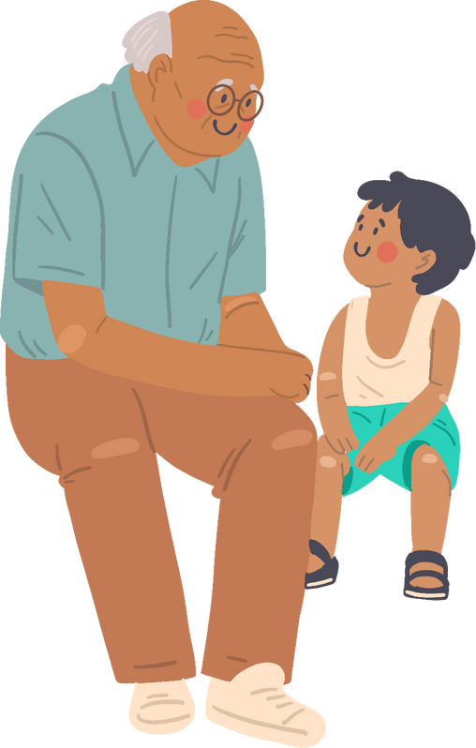
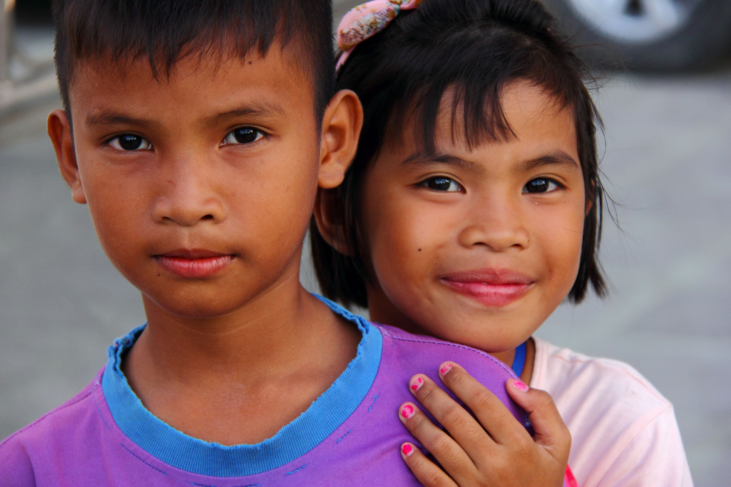
TH3: Nếu em là Quân em sẽ ở nhà lấy nước ông uống, giúp ông đi vệ sinh, ngồi trò chuyện cùng ông.
TH4: Long nên động viên em “Thời gian qua anh thấy kết quả học tập của em cải thiện hẳn, còn được cô giáo khen, em thật giỏi, hãy có gắng hơn nữa e nha”.

Slide 15



VẬN DỤNG
Thực hiện những lời nói, hành động thể hiện sự động viên, chăm sóc người thân trong gia đình
Quan sát, nhận xét thái độ của người thân khi nhận được sự động viên, chăm sóc của em
Nêu cảm xúc của em khi thực hiện những hành động đó

Slide 16

HƯỚNG DẪN VỀ NHÀ
01
Ôn tập lại bài học
Chia sẻ lại bài học cho gia đình, bạn bè
02
Chuẩn bị tiết học sau: Giải quyết một số nảy sinh trong gia đình
03

Slide 17

Gia đình là một món quà – thứ luôn tồn tại mãi mãi.

Slide 18

CẢM ƠN THẦY CÔ VÀ CÁC EM ĐÃ CHÚ Ý LẮNG NGHE

